Slide 1

Kanban
Курс «Менеджмент разработки ПО»
Метод улучшения процесса
© Валерий Студенников

Slide 2
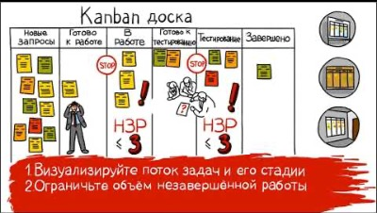

Slide 3
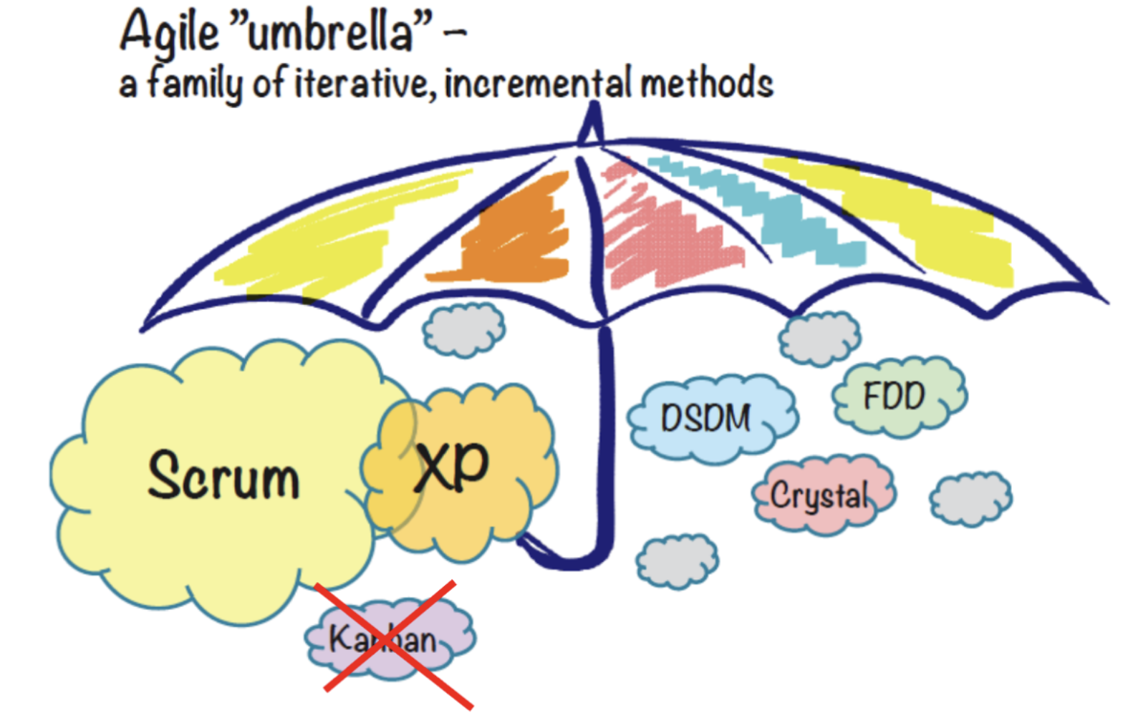
Что же такое Kanban?
Kanban — это не «процесс» и не «методология разработки» и вообще не «способ разработки».
Нельзя сказать, что «мы работает по Kanban».
Kanban — строго говоря, не входит в Agile. Для него даже создали свою концепцию «Business Agility»
Kanban — метод улучшения процесса / сервиса.
Канбан-метод – это метод улучшения вашей работы. Чем бы вы ни занимались, есть гипотеза, что практики Канбан-метода позволят вам делать вашу работу еще лучше. С позиции Канбана это значит, что вы будете лучше попадать в ожидания заказчика.

Slide 4
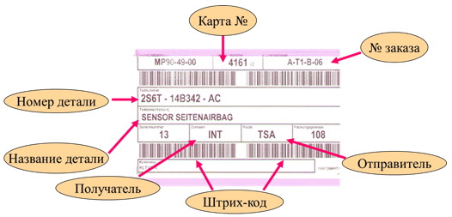
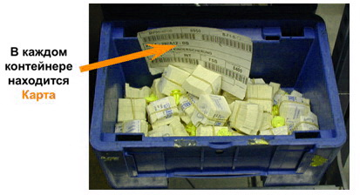

История Kanban
Система Kanban была разработана и впервые реализована в Toyota директором завода Тайити Оно в 1959 г. как часть Toyota Production System (TPS) / Бережливого производства (Lean Manufacturing)
Toyota запустила процесс перевода всего производства в 1962 г.
Канбан, как инструмент в IT-менеджменте возник в 2005 г., а получил широкое распространение в 2007 году. Развивается и продвигается Kanban University
В переводе с японского это слово означает «сигнал» или «карточка» или «доска»
«Вытягивающая» система

Slide 5
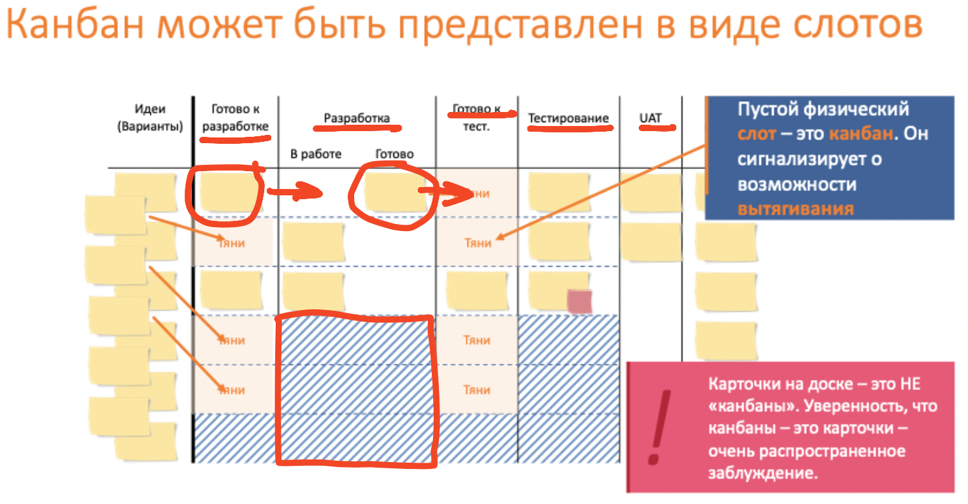
Kanban-доска в нематериальном производстве Вытягивающая система

Slide 6
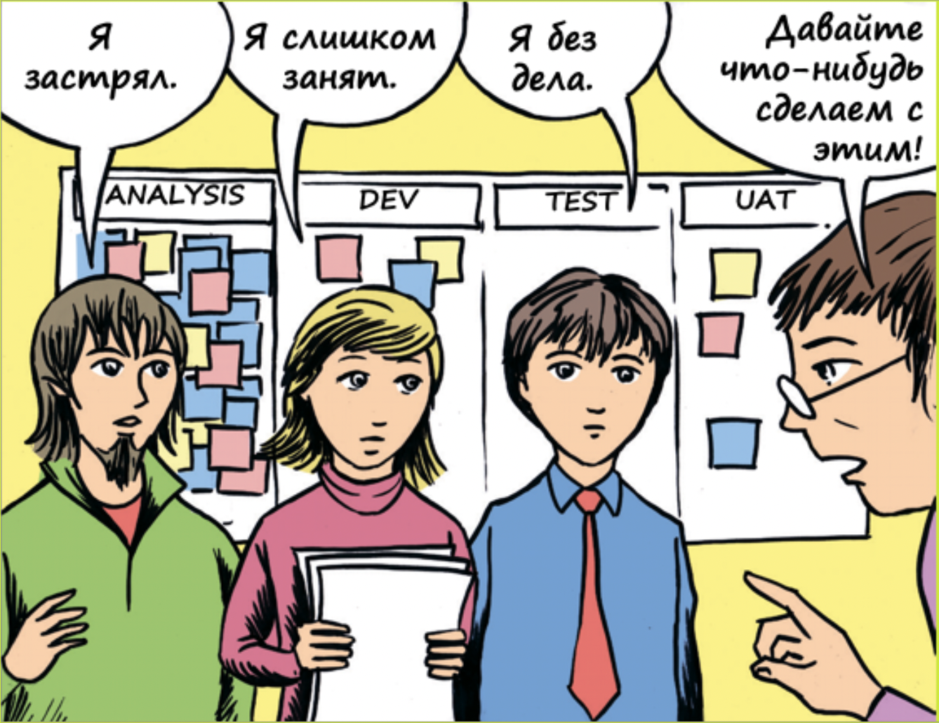
Полезность Kanban
Прозрачность
Ускорение времени выполнения задач
Предсказуемость сроков
Руководителям подразделений:
Прогноз сроков выполнения задачи
Бизнес/заказчики:
Оптимизация процессов на основе статистических данных, без сопротивления и увольнений
Рядовые сотрудники подразделений:
Работа без авралов и переработок.
Загрузка на основе данных о ваших возможностях.

Slide 7
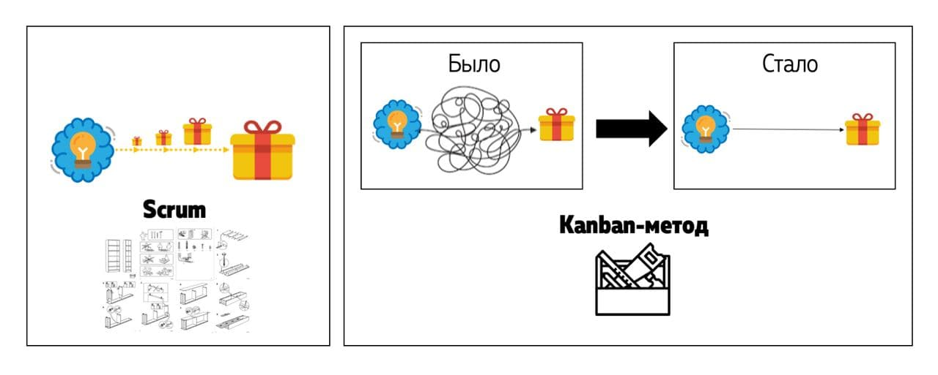
Scrum vs Kanban
Разница с точки зрения целей
Scrum изначально создавался, чтобы быстро разработать «то, не знаю что» — какой-то инновационный продукт, подобных которому может еще даже в мире не существует.
Kanban — способ улучшения процесса / сервиса! Канбан-метод подходит для визуализации потока любой творческой и интеллектуальной работы. Эффективнее использовать его через призму сервисной парадигмы.

Slide 8

Scrum vs Kanban
Scrum — это методология разработки инновационных продуктов
Kanban — (эволюционный!) метод улучшения процесса / сервиса
Scrum — это всегда революция.
Есть «жизнь до» и «жизнь после». Не все выживают. Не все готовы работать по Scrum, в том числе многие люди могут увольняться.
Kanban — это эволюционный метод.
Вначале можно вообще ничего не менять, оставить всё как есть, просто визуализировать с помощью досок.
Потом можно начать что-то менять: постепенно, эволюционно.

Slide 9

Примеры сервисов (которые можно визуализировать улучшать с помощью Kanban)
Внутренние сервисы компании:
Отдел аналитики (задачи по аналитике → аналитический отчёт)
Юридический отдел (задачи на согласование / написание договоров и т.п.)
Отдел продвижения (задачи по продвижению тех или иных сервисов)
НR отдел [рекрутмент] (задачи по поиску кандидатов → принятые сотрудники)
Отдел дизайна (задачи на отрисовку макетов страниц, баннеров, картинок)
Техподдержка (вопросы/жалобы от клиентов → закрытые обращения)
Отдел продаж (кандидаты/гипотезы с кем поговорить и кому продать)
Сервисы для клиентов:
Шиномонтаж (заявки на замену шин → заменённые шины)
Авто-тюнинг (заявки на апгрейд машин)
Event-агентство (заявки на проведение корпоративных мероприятий)
Рекламно-производственная фирма (заявки на производство вывесок, баннеров, рекламных стендов и т.п.)
Конструкторское бюро (техническое задание на изделие → чертежи и производственная документация)

Slide 10
Как начать внедрять Kanban?
Чтобы Kanban-метод начал приносить пользу сделать первые шаги:
визуализировать рабочий процесс по вашему сервису;
сделать соответствующую Kanban-доску;
разместить на ней все текущие работы;
Это называется Прото-канбан. На этом первом шаге применения Kanban-метода многие компании и останавливаются, но даже это приносит пользу. Такого рода реализацию называют прото-канбан. Он позволяет увидеть целостную картину происходящего в подразделении и понять, где кроются системные проблемы.
Вы можете пойти дальше и использовать другие инструменты Kanban-метода: WIP-лимиты, метрики, управление потоком, каденции и т.д. Но можете этого и не делать. Решение полностью за вами. Когда будете готовы к этому, тогда и используйте.

Slide 11
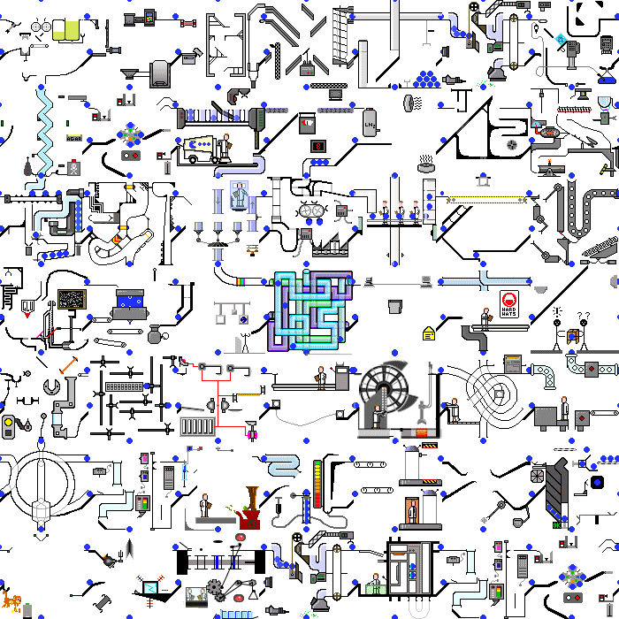
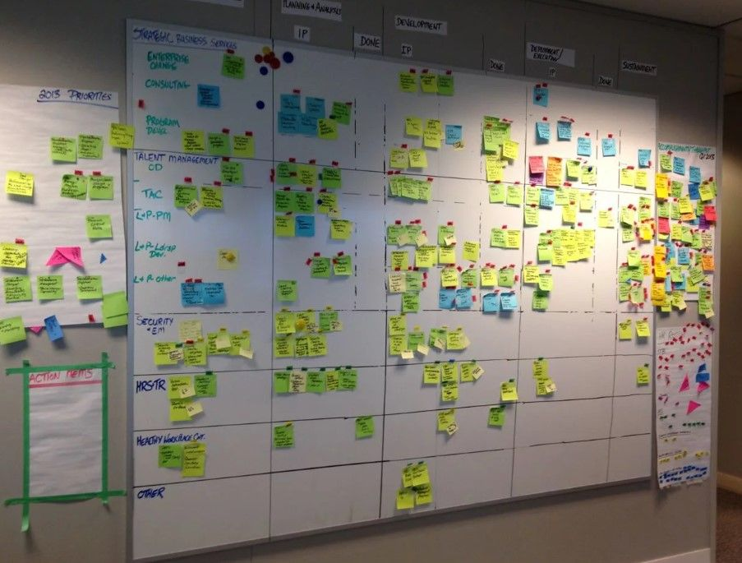
Шаг 1: осознать и описать процесс
Проанализировать процесс, понять «как мы работаем сейчас»:
Разбить стадии «производства» / «оказания сервиса» — это будут колонки доски. Посмотрите на то, что вы делаете, как на сервис. Через какие стадии проходит работа, чтобы сервис был оказан?
Выделить классы задач, если у этих задач разные приоритеты — это будут свимлейны

Slide 12
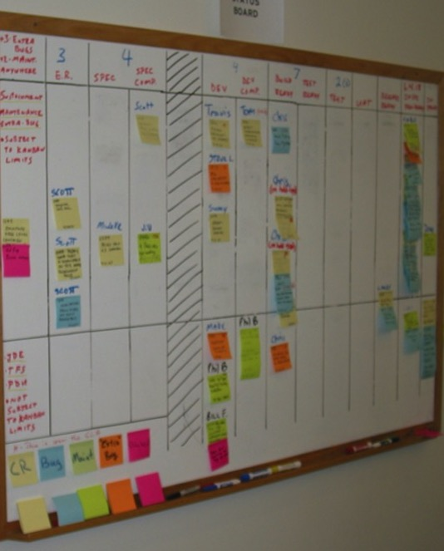
Стадии процесса
Value Stream — поток создания ценности
Работа подразделения при реализации продукта или проекта состоит из разных этапов
На каждом этапе к продукту (проекту) добавляется какая-то ценность, и, двигаясь от этапа к этапу, появляется все более готовый к использованию продукт (или завершается проект).
Каждый рабочий этап можно отобразить на доске в виде колонки с соответствующим названием.
Колонка символизирует действия, работу, которую нужно сделать, чтобы добавить к продукту ценность или продвинуться в реализации проекта.

Slide 13
Примеры стадий процесса
Разработка
Анализ
Разработка
Code-review
Тестирование
Приёмка
Продажа недвижимости
Связались
Заинтересованы
Переговоры
Договор отправлен
Договор получен
Подписано
Сделка закрыта
Фотосессия
Концепция
Планирование
Запланированное
Съёмка
Редактирование
Отредактировано
Передано заказчику
Производство рекламного видео-ролика
Режиссёрский сценарий
Съёмка с актёрами
Съёмка товара
Монтаж
Звукокоррекция
Цветокоррекция
Приёмка заказчиком
Отдел анализа данных
первичное исследование
аналитика/разработка
ревью
приёмка
готово
Рекрутмент
Поиск кандидатов / резюме
Скоринг
Интервью с HR-менеджером
Тестовое задание
Проверка тестового задания нанимающим менеджером
Интервью с руководителем
Оффер
Подписание документов
Onboarding

Slide 14
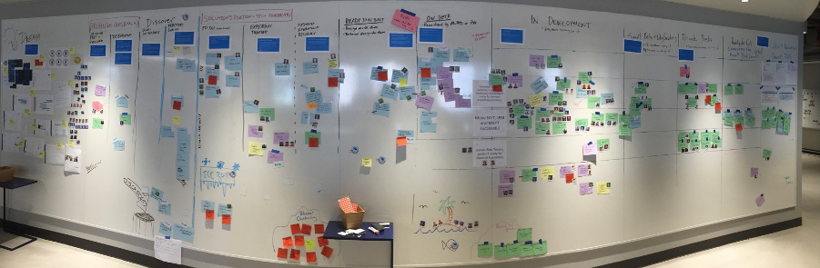
Оптимальное число колонок
Гораздо лучше, если колонок будет не очень много — 5-7 — иначе доска получается перегруженной, и использовать ее сложнее.
Чтобы упростить доску, можно объединить колонки, в которых над задачей работают одни и те же люди, а конкретные работы указывать на самом стикере в виде чеклиста.

Slide 15
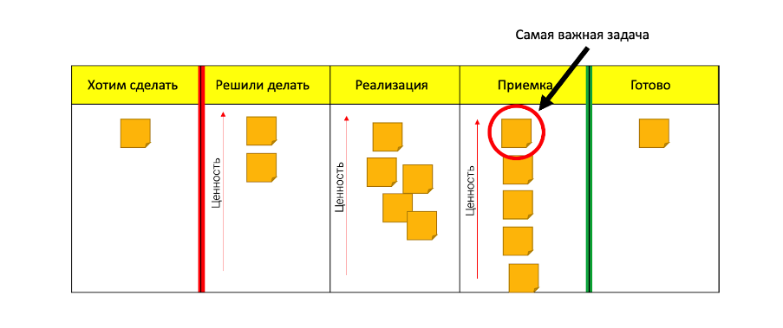
Расположение задач внутри колонок
Cверху всегда были самые ценные задачи, а внизу наименее ценные задачи.
Например, на этом рисунке самая важная задача, требующая наибольшего внимания находится справа-вверху всей доски.
Логика очень простая:
Задача находится ближе всего к колонке “готово”, то есть еще немного, и мы ее можем завершить, и получить пользу (прибыль, новых клиентов и т.п.);
Задача находится выше остальных по шкале “ценность”.
Нет смысла начинать новые задачи или разбирать задачи на предыдущих этапах, пока мы не разобрались с этой самой важной задачей на доске.

Slide 16
Классы обслуживания
Канбан использует классы обслуживания для того, чтобы повысить приоритет определенным типам работ, заказчикам, управлять стоимостью задержки. Стоимость задержки – это недополученная прибыль или понесенные издержки из-за не вовремя оказанных услуг.
Примеры классов обслуживания:
Ускоренный класс (Expedite) — неотложная скорая помощь-реанимация. Едет по выделенной полосе. Нет времени откладывать решение проблемы. Нужно как можно скорее.
Класс с фиксированной датой (Fixed Date) – стоимость задержки резко возрастает после определенного периода. Пример: проект в виде ФЗ с фиксированной датой начала действия. Не успеем вовремя, есть риск потерять лицензию.
Стандартный класс (Standard) – стоимость задержки растет пропорционально времени. Если делаем сразу, получаем прибыль сразу. Если делаем долго, получаем прибыль долго.
Нематериальный класс (Intangible) – делаем, но явной прибыли эта работа не несет, стоимость задержки растет медленно. Например, уборка в доме. Можно и не убираться регулярно, но через пол года придется делать генеральную уборку.
Различные классы обслуживания на Kanban-доске выделяют свимлейнами (swimlane — плавательная дорожка).

Slide 17
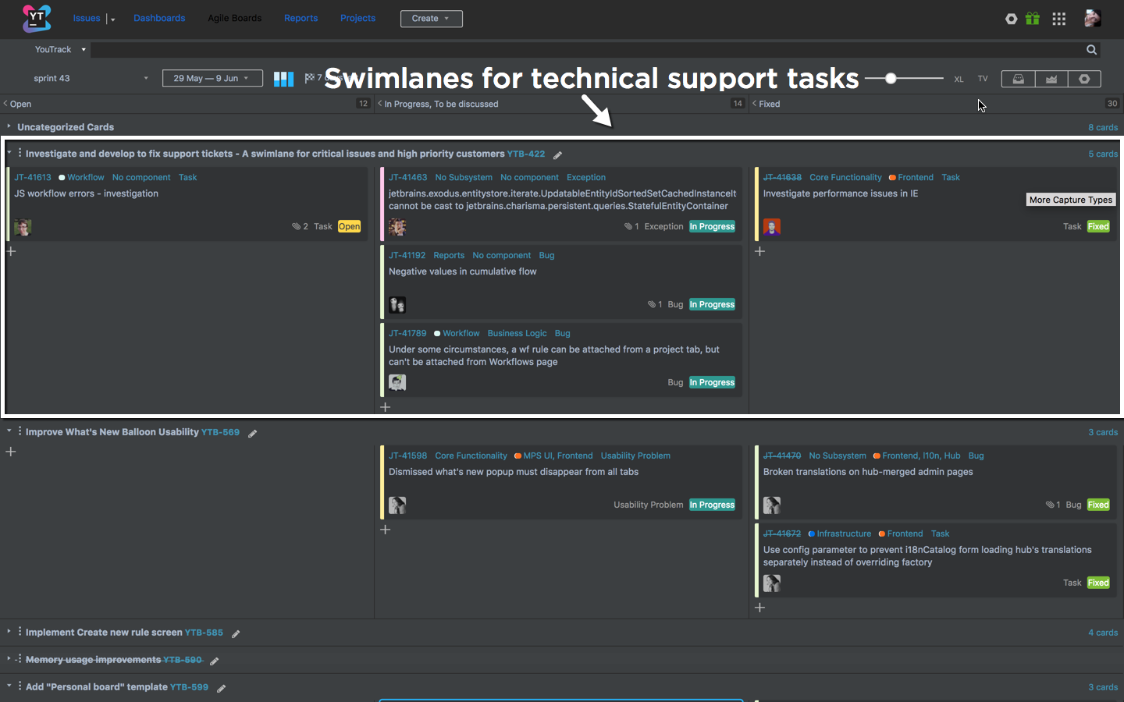
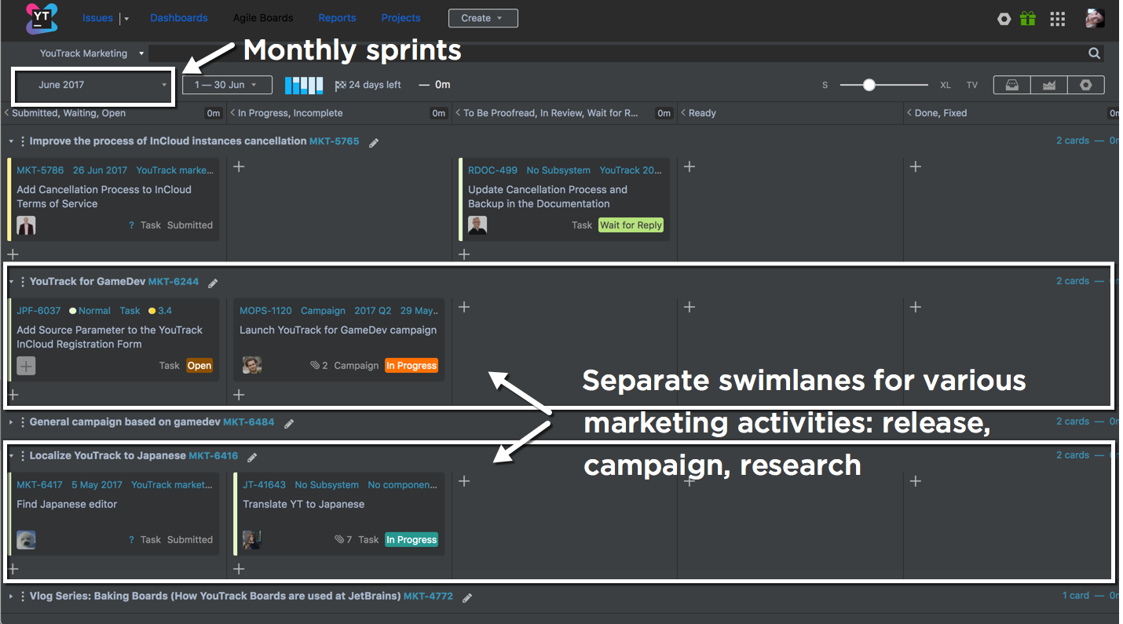
Свимлейны (swimlane) — для чего использовать?
Классы задач по приоритету
срочные
обычные
улучшения процесса
По разным проектам
По принципиально разным классам задач:
багфиксы / новые фичи
разные виды задач, над которыми работают разные люди — хотя для этого лучше создать разные доски и разделить команды

Slide 18
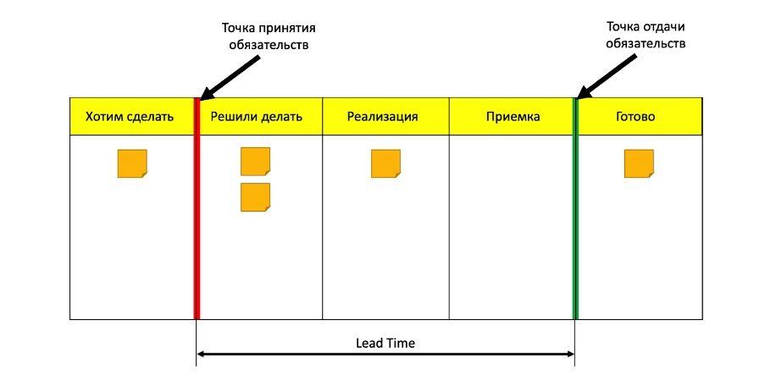
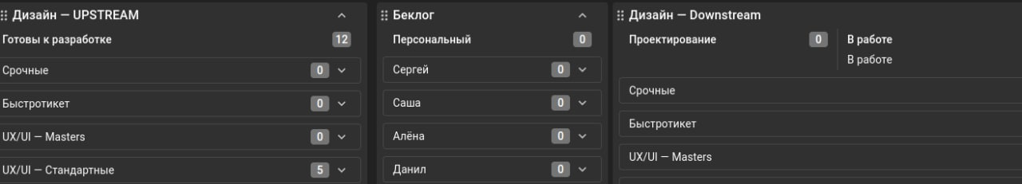
Точка принятия обязательств upstream / downstream
Точка принятия обязательств (commitment point): Все, что слева от этой колонки, находится в состоянии “решаем, делать нам эту задачу, или нет”, а колонки правее находятся в состоянии “решили делать”.
Задачи, которые мы “хотим сделать”, и те которые мы “решили сделать” — это разные задачи, как с точки зрения обязательств, так и с точки зрения стоимости для нас (начали тратить ощутимые деньги на выполнение или ещё нет).
Точка принятия обязательств знаменует для нас момент, когда имеет смысл начать отслеживать конкретную задачу, снимать по ней метрики, и принимать управленческие решения.
В конце доски, перед последним этапом, есть точка “отдачи обязательств”, когда мы говорим, что работу мы сделали, и готовы ее сдать заказчику.
До точки принятия обязательств — upstream, после этой точки — downstream
Customer Lean Time

Slide 19
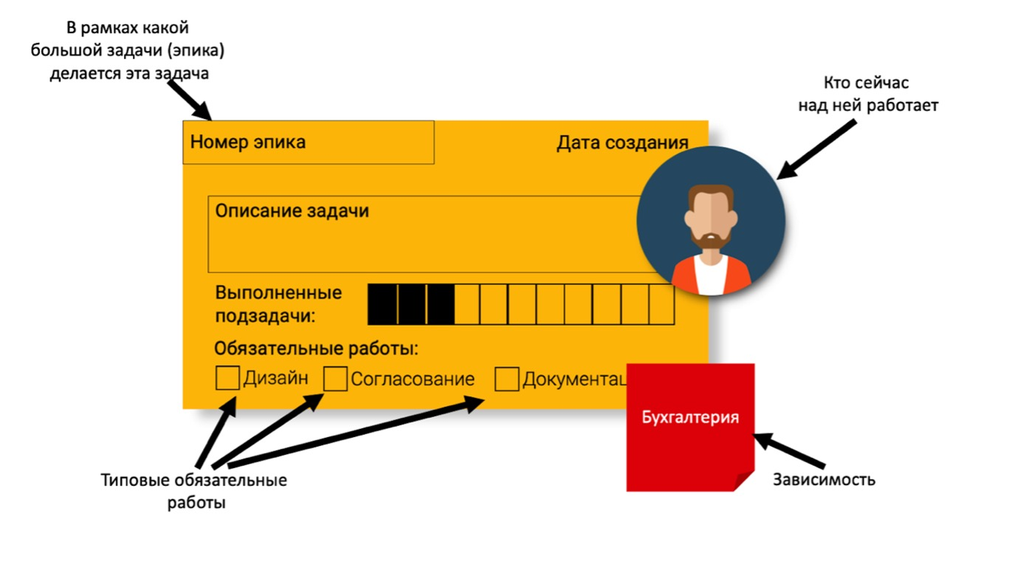
Рабочий элемент / карточка
По доске двигается бизнес-задача, или “рабочий элемент” (карточка) в терминах Канбан-метода. Карточка содержит название задачи. Например «Новый механизм авторизации на сайте» или «Коммерческое предложение». Внутри карточки в системе — подробное описание задачи.
На карточке отображается все необходимое, чтобы легко можно было понять в чем суть бизнес-задачи:
к какому проекту / эпику она относится,
текущий прогресс по ней (выполненные подзадачи в виде прогресс-бара),
дедлайн (если есть) / сколько находится в работе
кто в данный момент ее делает,
состав обязательных, повторяющихся работ (чеклист)
блокировки (зависимости от других команд / других карточек)
сложность задачи (например, в «майках»: XS, S, M, L, XL, XXL)
Любые теги и дополнительные поля (есть в Kaiten)
Вы вольны добавлять на карточку другие блоки с информацией, которые могут вам сразу разобраться, в чем суть задачи, кто ею занимается, какие есть зависимости, и из каких обязательных работ она состоит.

Slide 20

Роли в Kanban
Service Request Manager (SRM) — менеджер запросов к сервису
Управляет потоком запросов к сервису от множества заказчиков (upstream)
Несет ответственность за изучение потребностей и ожидания заказчиков, содействие выбору и приоритезации рабочих элементов на Собраниях по Пополнению.
Другие названия / аналоги роли: Менеджер Продукта, Владелец Продукта, Менеджер Сервиса.
Service Delivery Manager (SDM) — менеджер поставки сервиса
Устраняет препятствия в потоке поставки (downstream)
Несет ответственность за поток работы, за обеспечение проведения Канбан-Митингов.
Строит графики и считает различные Kanban-метрики (и помогает их оптимизировать)
Другие названия роли: Менеджер Потока, Менеджер Поставок и даже Мастер Потока. Аналог Scrum Master

Slide 21
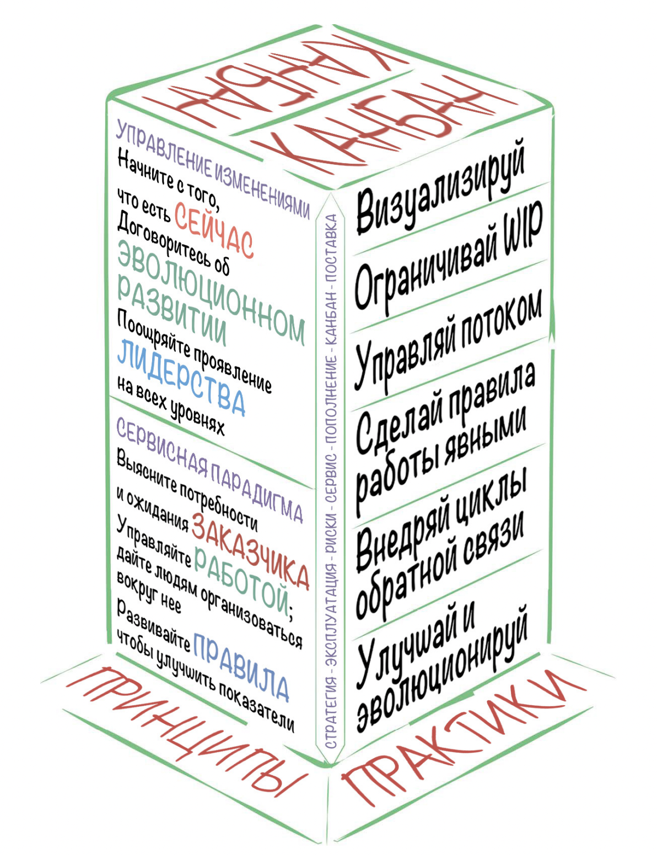
Принципы Канбан
У Канбана действительно есть базовые принципы, которые еще называют принципами управления изменениями:
Начните с того, что есть сейчас.
Договоритесь об эволюционном развитии.
Поощряйте развитие лидерства на всех уровнях.
Так как Канбан-метод живет в сервисной парадигме, он придерживается ее принципов:
Выясните потребности и ожидания заказчика.
Управляйте работой, дайте людям организоваться вокруг нее.
Развивайте правила, чтобы улучшить показатели.

Slide 22
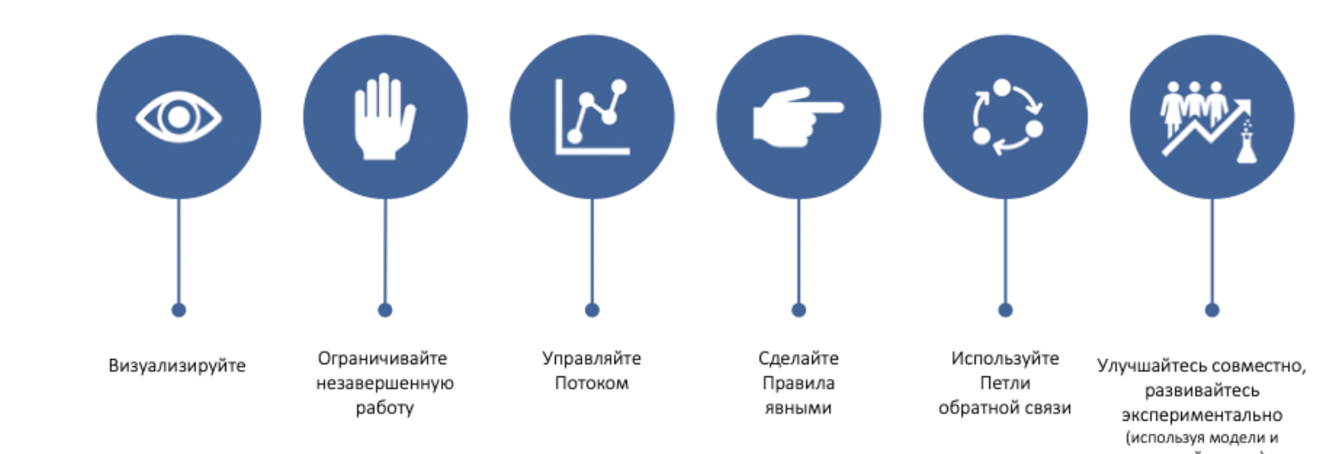
Практики Канбан
Визуализируйте (имеется ввиду визуализация процесса с помощью Канбан-доски)
Ограничивайте незавершенную работу (WIP-лимиты)
Управляйте потоком работы
Используйте явные правила
Вводите петли обратной связи (каденции)
Улучшайте и эволюционируйте

Slide 23
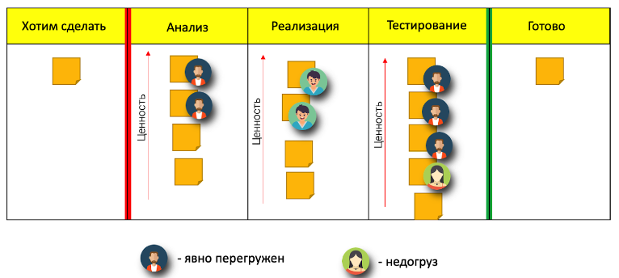
1. Визуализация
Хорошо спроектированная Канбан-доска выполняет всю рутинную работу менеджера и позволяет сотрудникам подразделения в каждый момент времени знать:
какую задачу надо делать следующей,
где есть проблемы,
кому нужна помощь.
Например, на этой картинке явно видно, что одному сотруднику явно нужна помощь, он слишком перегружен, и что другой сотрудник недогружен.

Slide 24
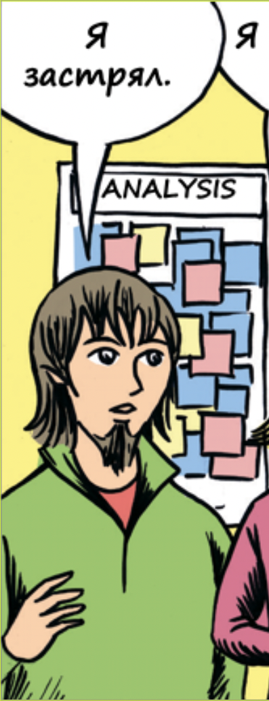
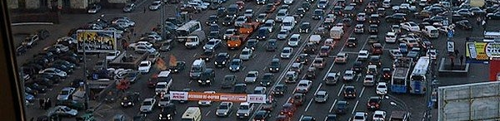
2. Ограничение незавершённой работы
Важна не загрузка каждого работника, а эффективность всего рабочего процесса целиком: как быстро решается задача
Оказалось, что загрузка каждого участка на 100% может не ускорить, а замедлить выпуск задач
Чтобы задачи быстро “пролетали” по конвейеру, нужно сперва “выровнять” производственный поток, чтобы задержки между этапами были минимальными, то есть сократить «очереди» на каждом этапе.
При таком подходе требование, чтобы каждый этап был загружен на 100%, отходит на второй план.
В связи с Канбан-методом есть фраза: “перестаньте начинать [новые задачи], начните завершать [задачи которые уже в работе]”: ”Stop starting, Start finishing”
Добавить ресурсов? Нет! Помните шутку про то, что «девять женщин не родят за 1 месяц ребенка»? (“The Mythical Man Month” Frederick Brooks)
Хорошо подходит парадигма автодороги или трубы, по которой течёт жидкость.

Slide 25
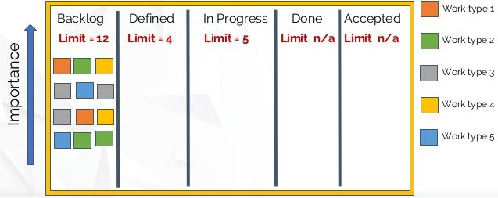
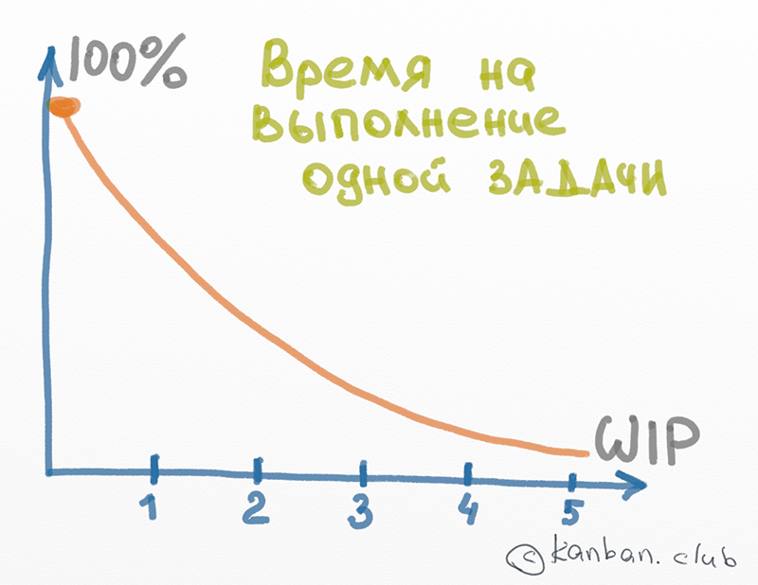
Ограничение незавершённой работы (WIP-лимиты) (WIP – work in progress)
Переключение между задачами / контекстами отнимает время и неэффективно
Время выполнения всей работы в «многозадачном» режиме существенно больше, чем в «последовательном»
Когда задач много и они долго висят — на них перестают обращать внимание
«Теория разбитых окон»
При этом сотрудники испытывают тревогу и неприятные эмоции в связи с висящей давно задачей
Закон Литтла (теория массового обслуживания) — чем больше задач в системе выполняется одновременно, тем более медленной будет скорость выполнения каждой из них.
WIP-лимит — это практика, когда мы ограничиваем количество проектов или задач в производственной системе.

Slide 26
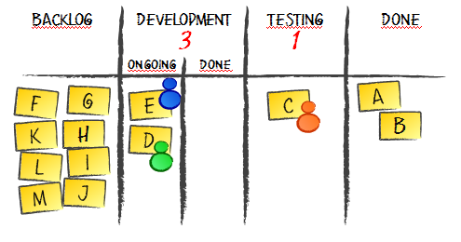
WIP-лимиты
Какую выгоду получаем от использования WIP-лимитов?
Предсказуемость. Снижаем неопределённость времени производства по рабочим элементам. Работая с WIP-лимитом, мы можем предсказуемость времени производства повысить, либо понизить в зависимости от того, что нам нужно.
Защита от выгорания на персональном либо командном уровне. С лимитами у вас появляется некоторое время, когда вы можете отдохнуть, порефлексировать над рабочим процессом и качеством работы, или помочь другим! В общем, работать без цейтнота и перегрузки.
Как определить оптимальный WIP-лимит?
Не существует универсальной формулы расчёта WIP-лимита. 🙁
Нельзя взять и скопировать WIP-лимиты из одного подразделения в другое, и чтобы всё заработало. Они находятся эмпирическим путём на основании анализа потока и подбираются под некоторую оптимизационную цель.
Начальное значение может быть: количество сотрудников × 2.5
Если колонка переполнена, есть элементы, которые давно не трогали — понижаем WIP-лимит
Если сотрудники недогружены или объективно много блокировок — можно повысить WIP-лимит
WIP-лимиты выставляет SDM (совещаясь с командой)!

Slide 27
Что делать, если WIP-лимиты нарушаются?
Если какой-то руководитель установил WIP-лимит, и вы тайком от него нарушаете это правило, то это сигнал, что при установке лимита что-то не учли, кто-то не был услышан. Нужно разбираться.
Если вы лимиты нарушаете прям в открытую и на регулярной основе, то грош цена вашим договоренностям и решениям. Это не очень хорошая история. Проще отменить эту практику и работать без нее. Всё это нужно обсуждать на встречах.
Если вы будете менять лимиты на ежедневной основе, то вы даже не ощутите эффекта от того, что они у вас есть.

Slide 28
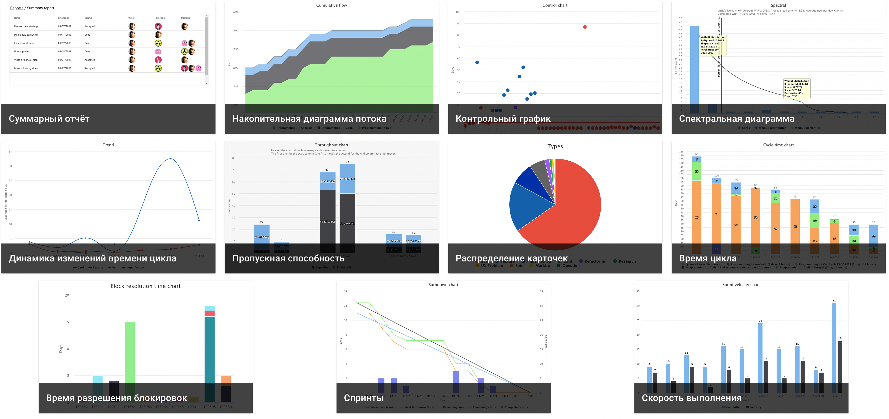
3. Управление потоком / диаграммы Канбан
Наша цель:
Сокращение Lead Time (Customer Lead Time)
Улучшение предсказуемости: можем выставить понятный SLA (Service Level Agreement — соглашение об уровне сервиса)
Хотим выполнять работу быстрее и за понятное время

Slide 29
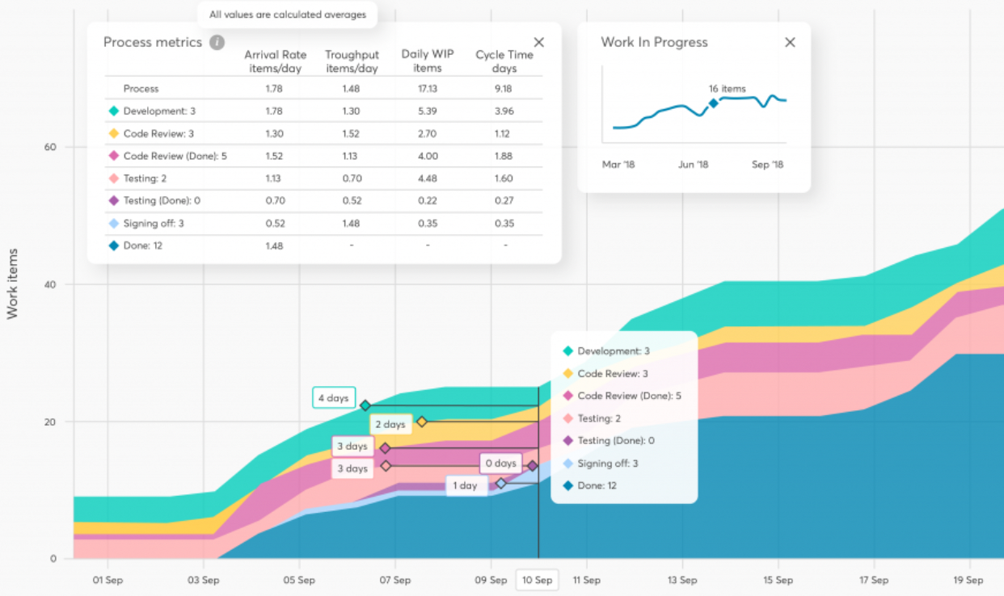
Накопительная диаграмма потока (Cumulative Flow Diagram)
Отслеживает общее количество выполняемых задач. Каждая цветная полоса показывает отдельное состояние процесса. Значения накапливаются со временем, потому и «накопительная».
Показывает, как изменяется общее количество незавершенных работ с течением времени и насколько плавно задачи проходят свой путь через ваш процесс.

Slide 30
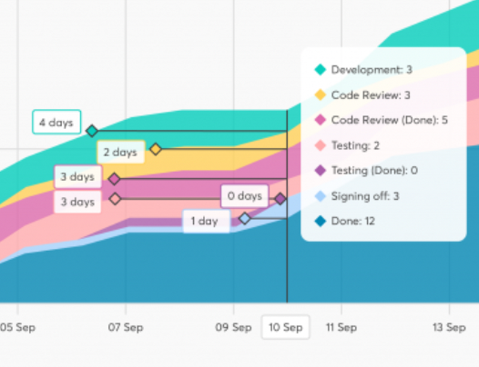
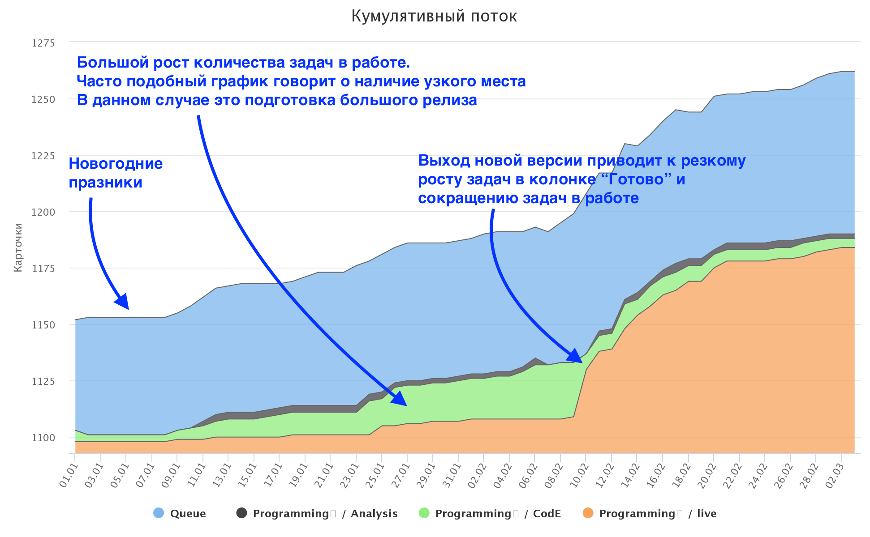
CFD — какая полезная инфа?
Ширина полосы — приблизительное среднее время цикла. Измерение того, где задача попадает в полосу «Выполнено», дает приблизительное среднее время цикла для всего процесса.
Высота полосы — количество задач, которые скопились в данной колонке в данное время
Наклон линии — средняя пропускная способность в заданном диапазоне времени
Плоские полосы, означают отсутствие выполнения задач, что может свидетельствовать о возникновении затора
Ключ к использованию CFD для анализа Канбан — научиться распознавать наиболее распространенные паттерны.
Самое главное назначение графика — это выявление аномалий в процессе и определение узких мест.

Slide 31
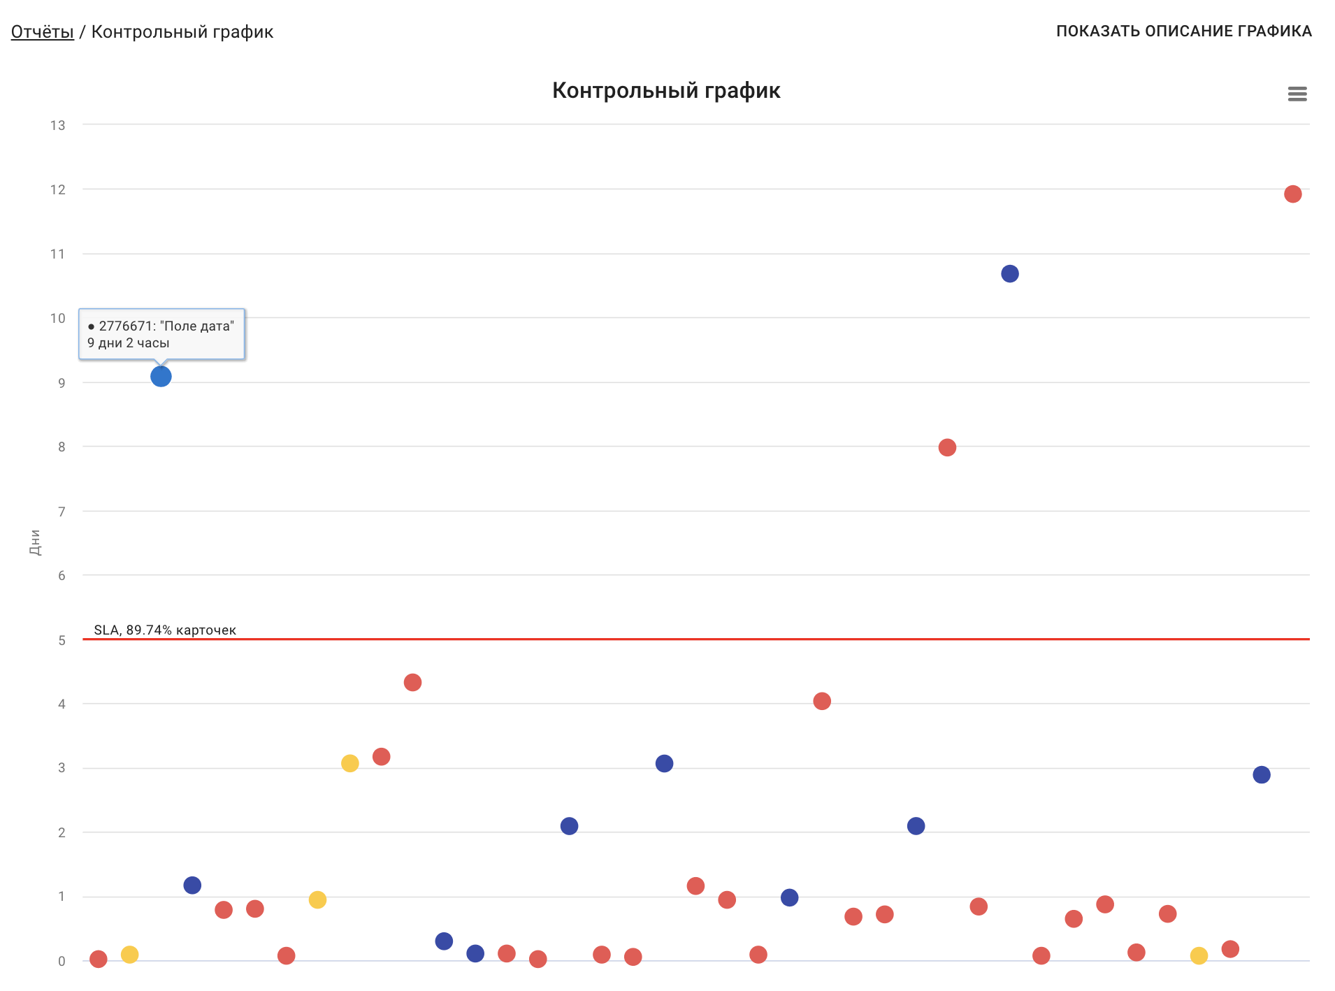
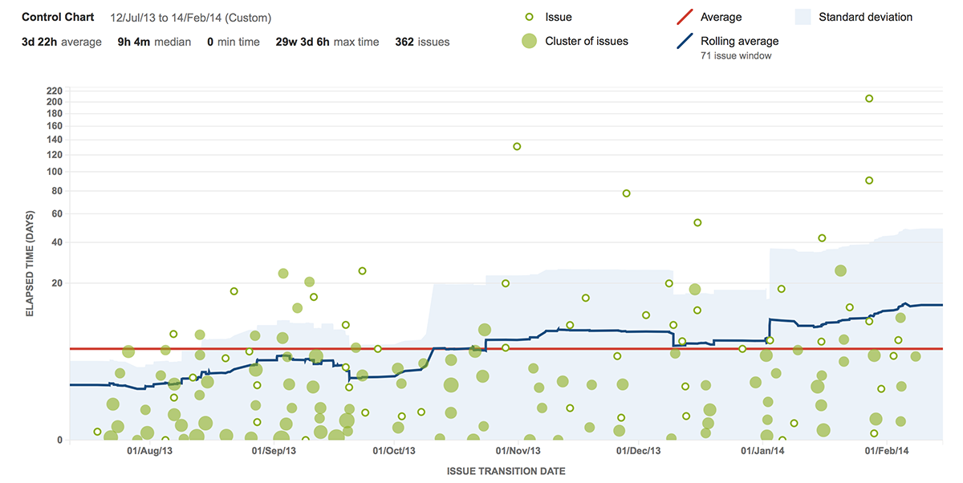
Контрольный график (Control Chart)
Диаграмма рассеяния времени цикла (Cycle Time Scatterplot)
Время цикла измеряет время между началом и завершением работы над заданием — это одна из самых важных метрик для аналитики.
Более низкое время цикла означает, что выполняется больше работы и, следовательно, повышается удовлетворенность клиентов.
Диаграмма собирает все данные о времени цикла за определенный период времени
Каждая точка на графике представляет задачу. Вертикальное положение точки показывает время цикла выполнения задания, а горизонтальное положение — день, когда задание было выполнено.

Slide 32
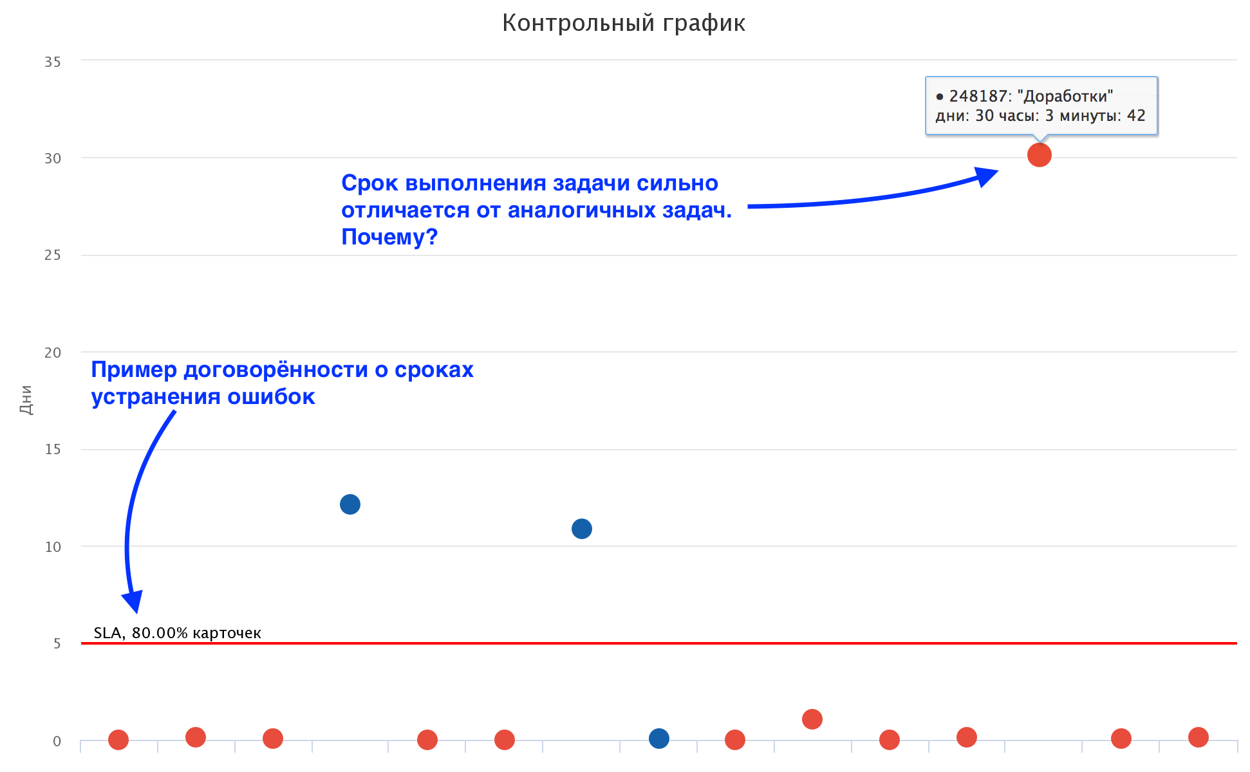
Контрольный график
На контрольном графике отображается время выполнения каждой задачи и помогает найти самые длительные из них. Анализ подобных задач помогает выявить возможные проблемы.
Ещё одна польза графика — это определение SLA (Service Level Agreement — соглашение об уровне обслуживании). Например, глядя на этот график вряд ли можно гарантировать заказчику решение любой задачи за 5 рабочих дней. В тоже время, можно говорить об устранении 90% багов быстрее чем за 2 дня.

Slide 33
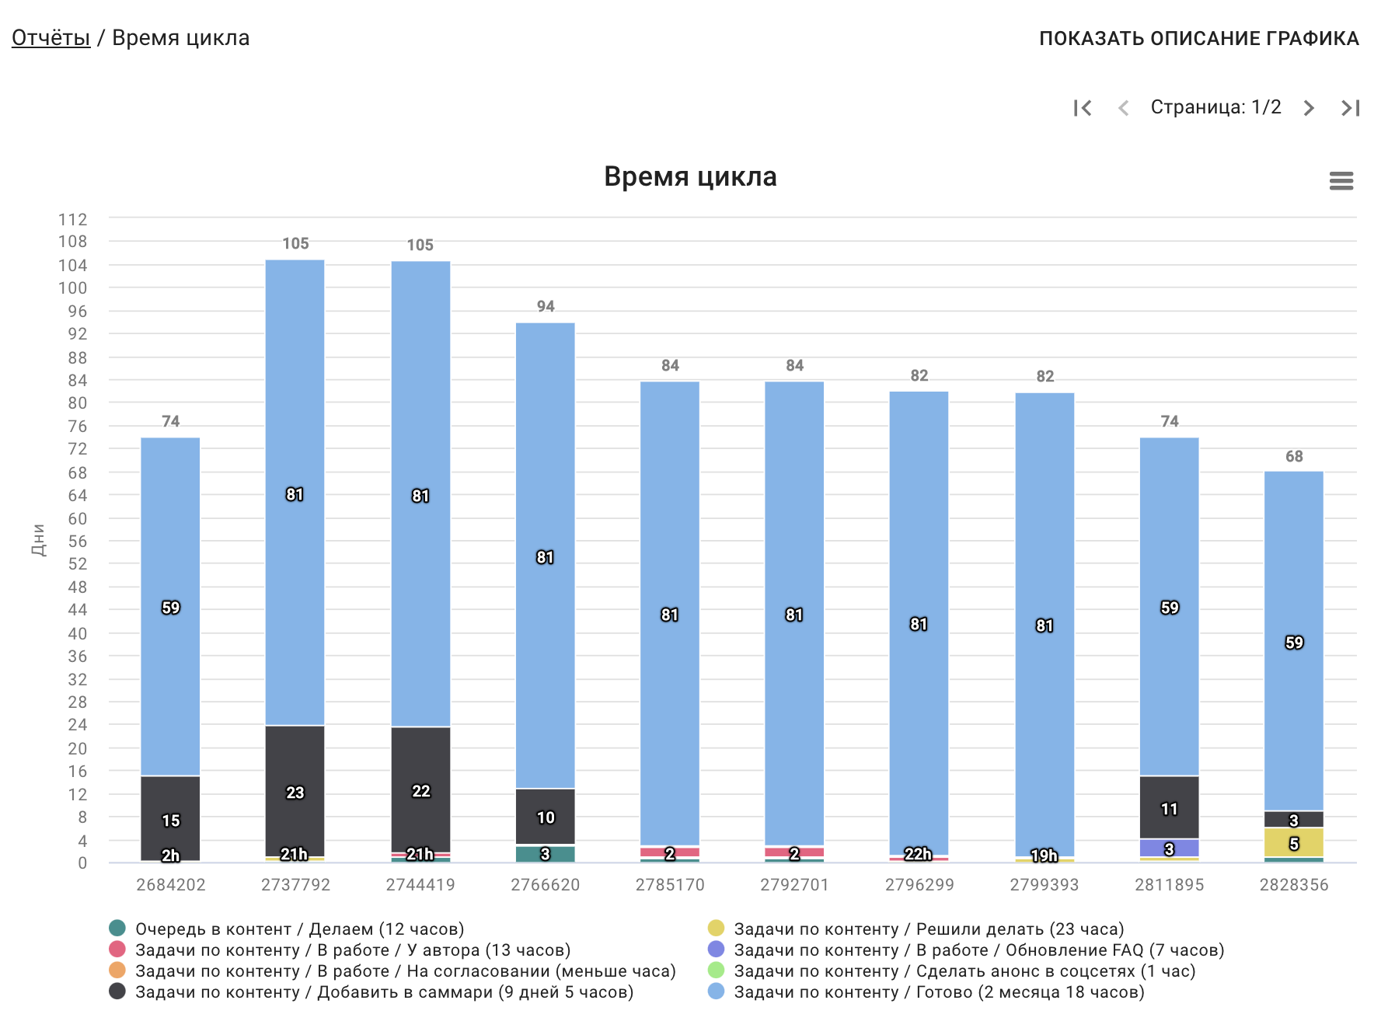
Cycle time – Время цикла (распределение времени выполнения по этапам)
Детализация распределения времени выполнения по этапам.
Помогает проанализировать время выполнения задачи, чтобы понять на что уходит больше всего времени?
Каждый столбец относится к карточке, а его сегментация показывает сколько какой этап времени занял.
В легенде для каждого этапа в скобках указано среднее время нахождения всех карт на данном этапе

Slide 34
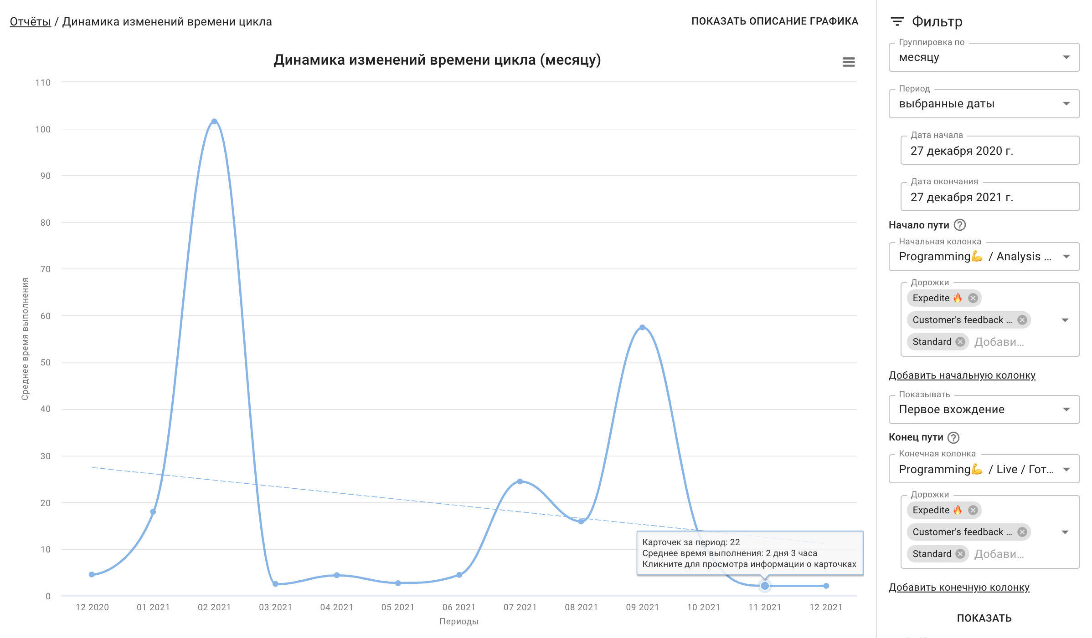
Динамика изменений времени цикла (Cycle time trends)
График помогает узнать как менялось значение времени выполнения.
Если значение растет — это сигнал о том, что вы стали делать задачи дольше (возможно задачи изменились, а возможно упала производительность)
Выбираем функцию — среднее, медиана, персентиль (обычно 85%)
Читайте https://faq-ru.kaiten.site/ там описания всех графиков

Slide 35
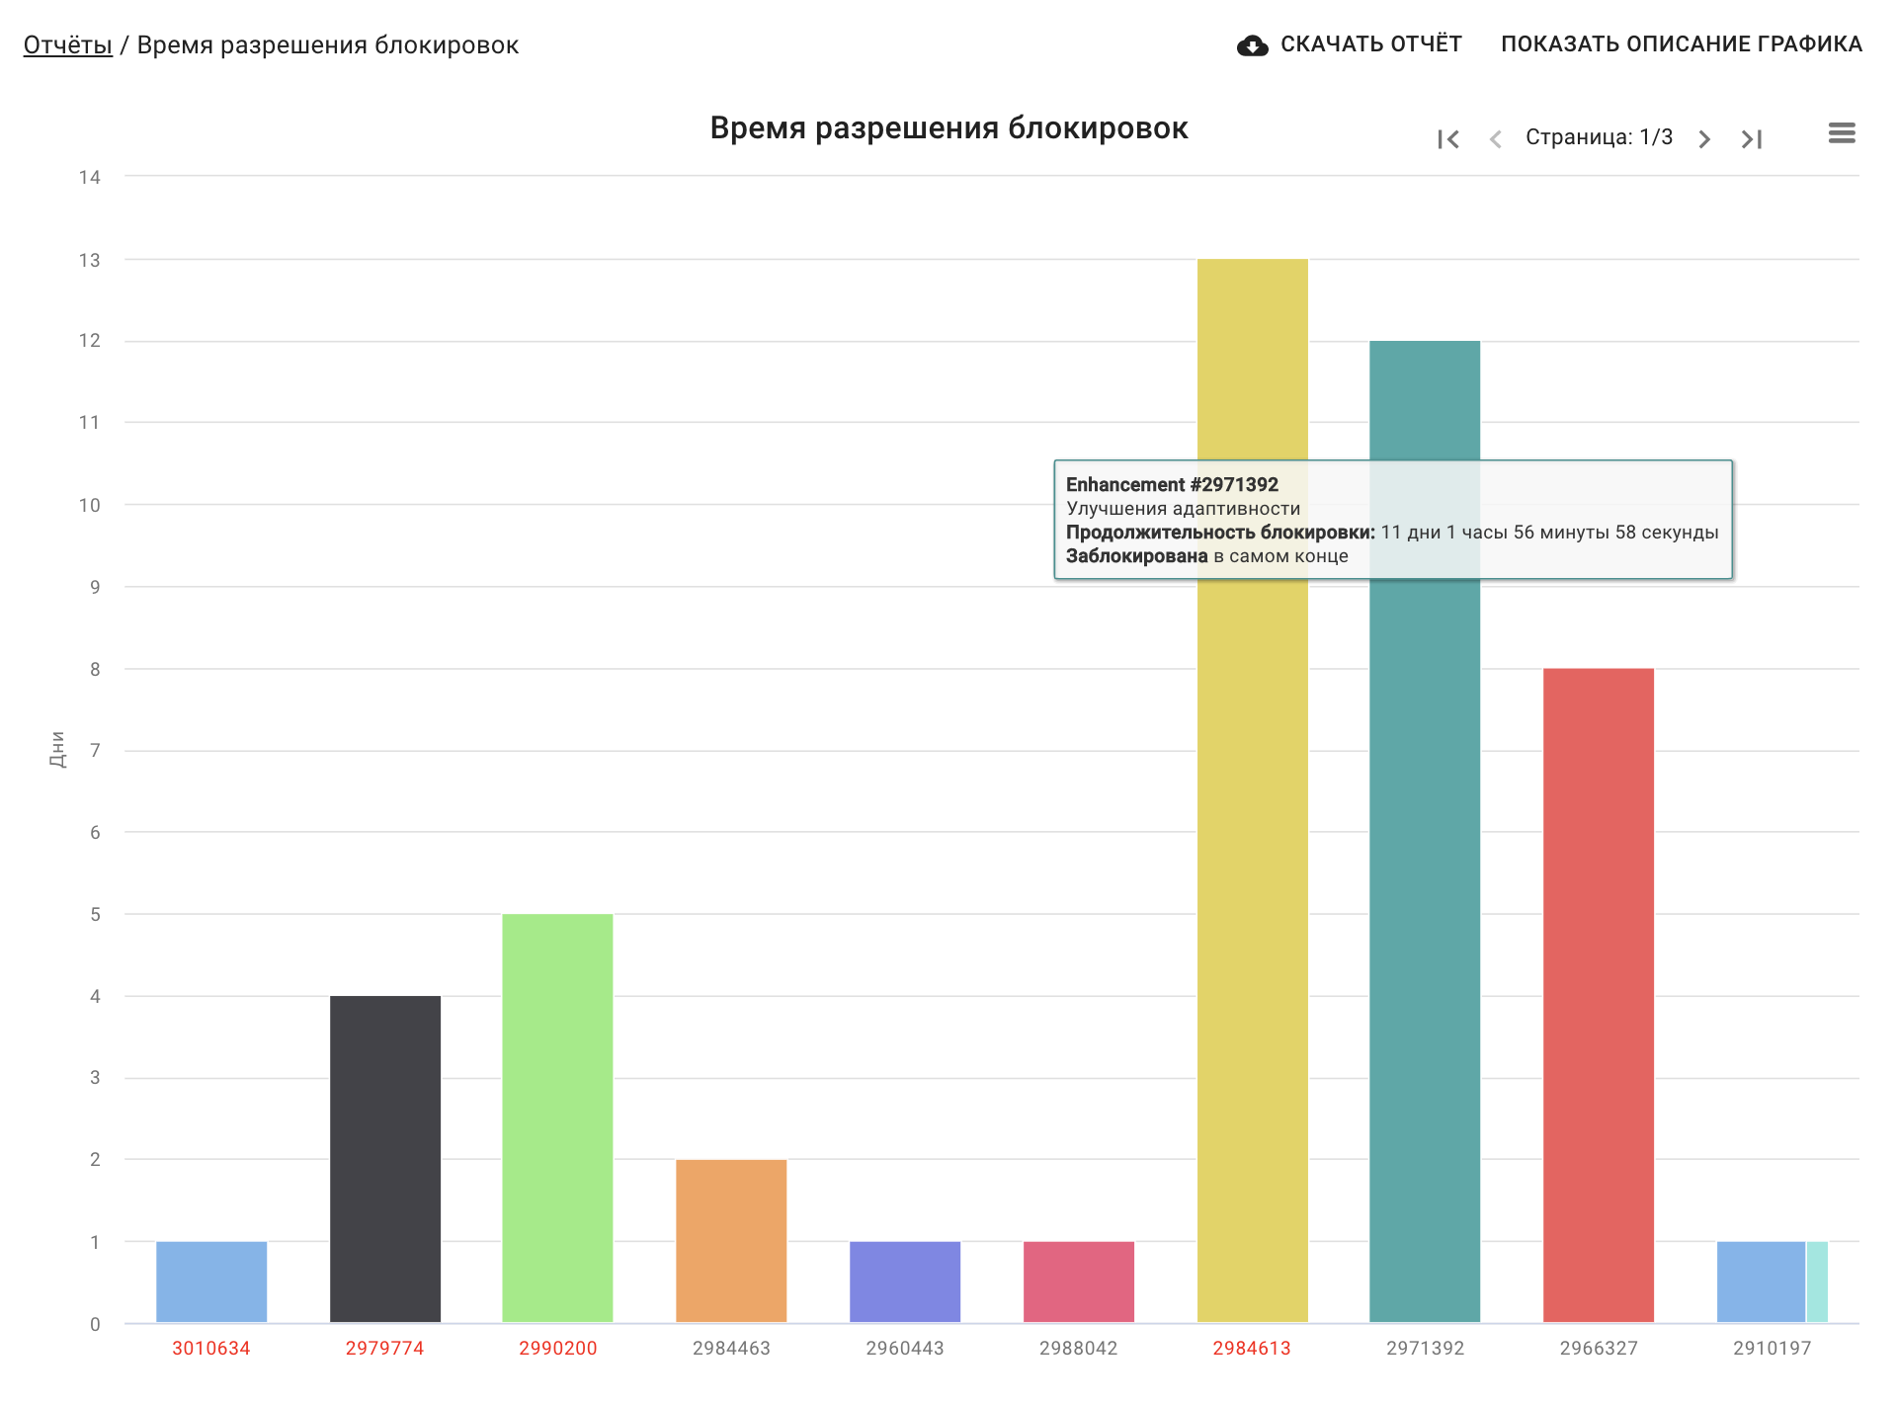
Время разрешения блокировок (Block resolution time)
Блокирование задач — удобный и наглядный способ сообщить команде, что есть препятствие, которое мешает движению карточки в финальную стадию.
На графике блокировок можно посмотреть сколько времени были заблокированы карты, узнать причины и сделать выводы.
По оси X номера карточек, которые были заблокированы. Столбец показывает сколько времени карты была заблокирована.
Если было несколько причин-блокеров, столбцы составные, каждая часть соответствует своим причине и времени блокировке.
Данный график один из инструментов для управления рисками. Он отображает суммарное время блокировки для конкретной задачи. Анализ блокировок помогает выявить и устранить их причины и ускорить время выполнения задач.

Slide 36
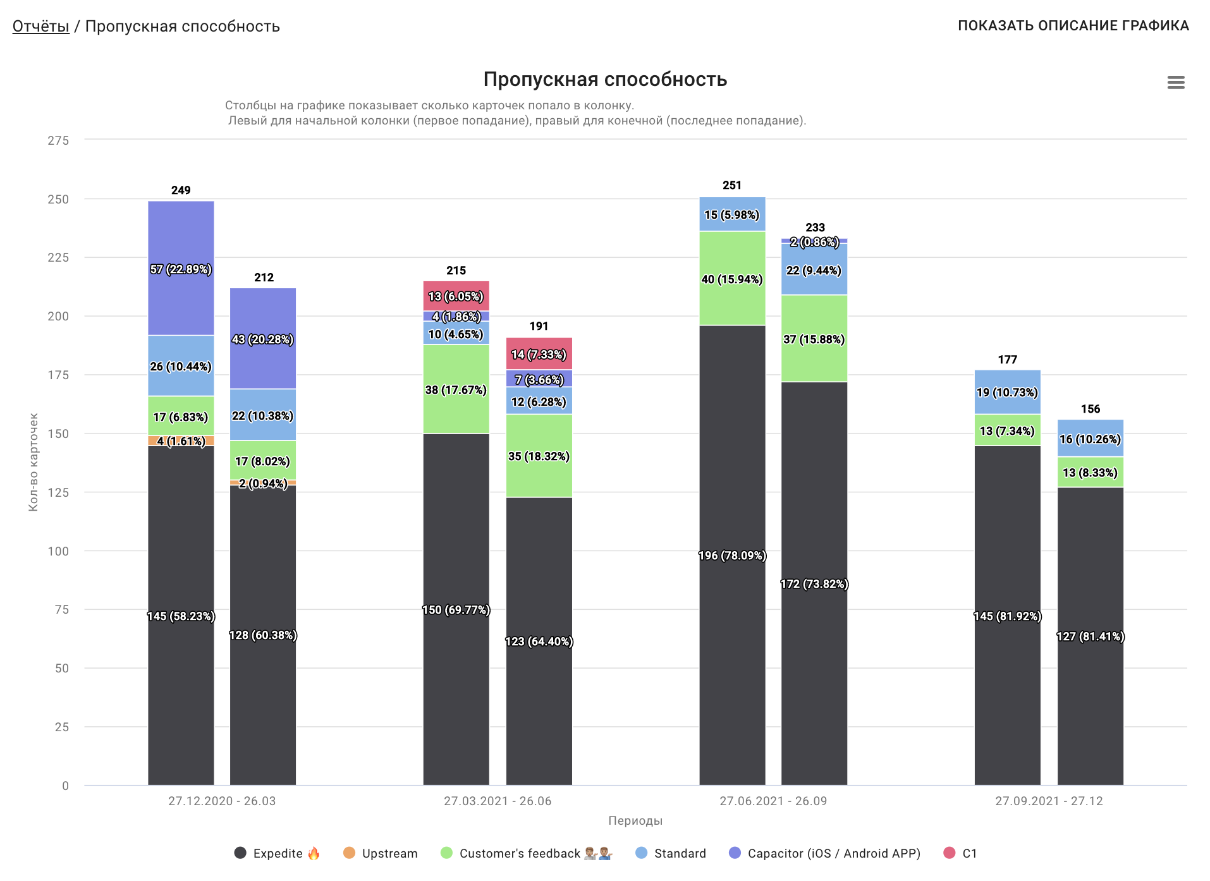
Пропускная способность (Throughput)
График показывает сколько карточек создаются и делаются вами еженедельно или ежемесячно.
По оси X идут периоды, в каждом периоде первый столбец — карточки, которые были созданы или пришли в вашу доску, второй столбец — сделанные карточки.
Карточки в столбце можно сгруппировать по типу, дорожке, размеру, ответственному, заказчику и пользовательским полям.
График позволяет оценить как много задач проходит через систему за неделю или месяц в разрезе типов задач или классов сервисов (дорожек на доске).
Позволяет понять насколько возможности команды соответствуют объему поступающих задач, а также прогнозировать сроки завершения проекта или выпуска следующего релиза.

Slide 37
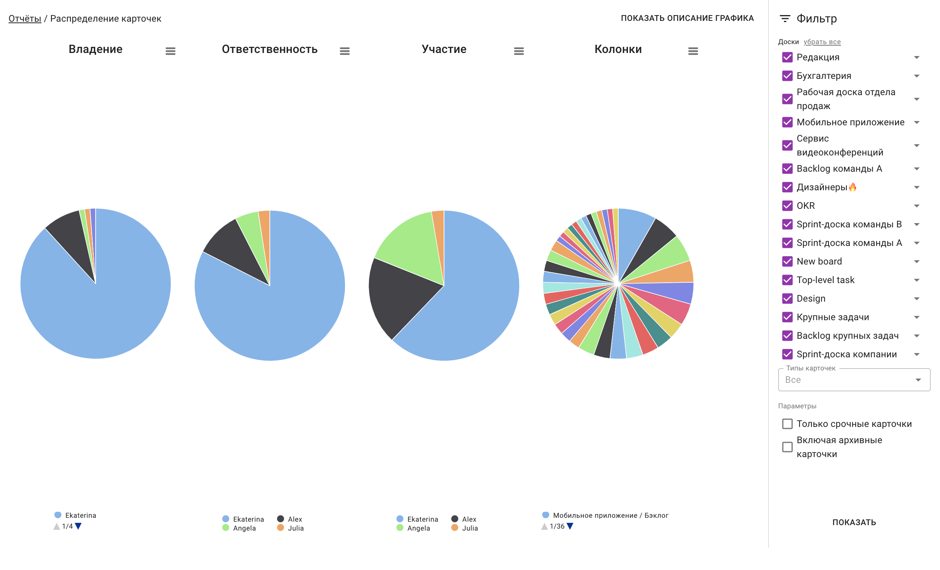
Распределение карточек (Cards distribution)
Показывает текущее распределение карточек на выбранных досках (колонках, дорожках) по разным критериям:
Владелец (заказчик) карточки
Ответственный за выполнение
Участник карточки
Колонки
Размеры
Метки
Типы
Выполнение карточки в срок

Slide 38
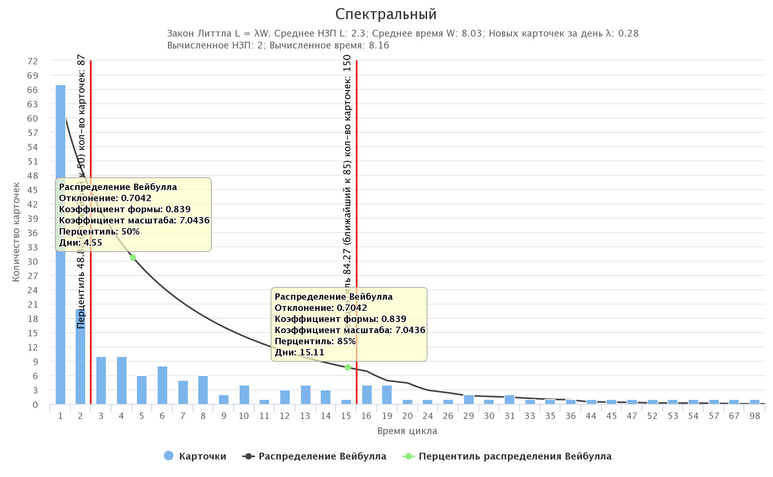
Спектральная диаграмма (Spectral chart)
График спектрального распределения — это основной инструмент, который помогает ответить на вопрос: «Когда будет завершена задача?»
X — количество дней, которое потребовалось на решение задачи Y — сколько задач было завершено за указанное количество дней. Например, высота столбика с временем цикла равным 4 — это 10 карточек, что означает, что на решение этих задач потребовалось больше 3 дней, но меньше 4.
Kanban предлагает вероятностный ответ на вопрос о сроках выполнения задачи. Для этого используются перцентили отмеченные на графике красными вертикальными линиями. В данном случае ответ будет звучать так:
«Любая задача с вероятностью 50% будет решена за 2 дня или быстрее и с вероятностью 85% за 15 дней».
При большой вариативности задач можно разбить их группы (по типу, сложности задачи).
Стоит обратить внимание на длинный хвост графика, выяснить с чем связан столь долгий срок выполнения задач лежащих там и по возможности принять меры, чтобы избежать подобных рисков в будущем.

Slide 39
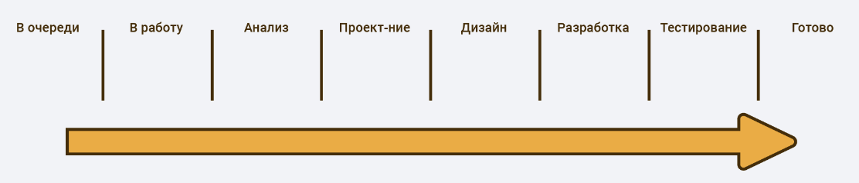

Столько графиков? Зачем?
Говорят, что «невозможно управлять тем, что не измерено», поэтому неудивительно обилие метрик, которые используются. Какие же из них будут полезны, а какие окажутся лишь тратой времени?
Ответ прост: «Метрика является полезной лишь в том случае, если на её основе вы принимаете решения в рамках вашего процесса».
Для Kanban полезной метрикой является время цикла (Cycle Time, Lead Time / Customer Lead Time), которое:
позволяет прогнозировать сроки,
помогает оценить, как изменения в процессе влияют на скорость поставки.
Не нужно использовать все доступные метрики. Выберите лишь те, которые помогут вам принимать управленческие решения и совершенствовать процессы в вашей команде.
Начните с наиболее простых метрик — кумулятивного потока и контрольного графика, обратите внимание на аномалии на этих графиках, постарайтесь понять их причины и устраните их. Изменяя процесс небольшими шагами можно добиться существенных улучшений процессов. Метрики могут быть отличным помощником на этом пути и помогут убедиться в том, что вы двигаетесь в нужном направлении.

Slide 40
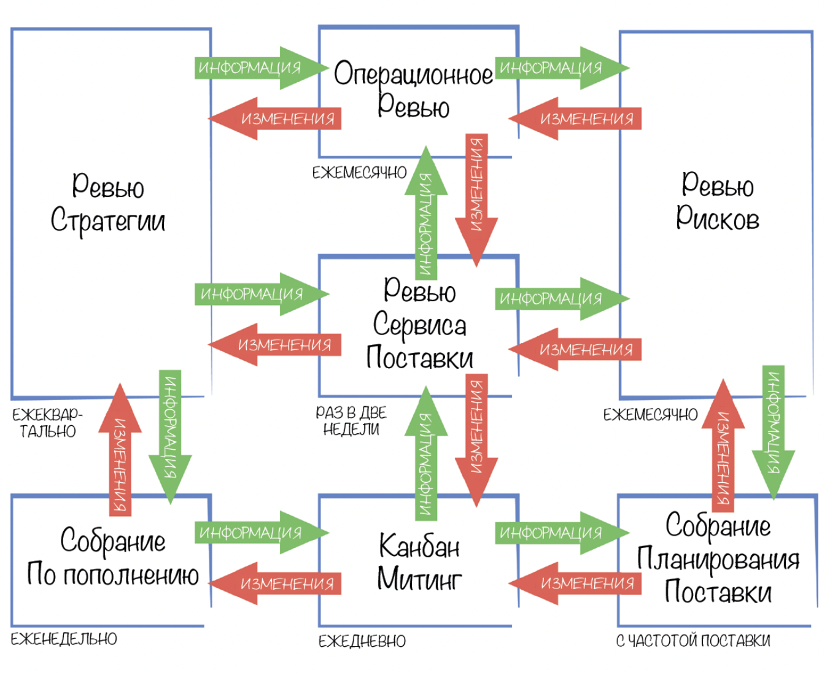
Каденции Kanban
Каденциями называют регулярные встречи, которые еще являются петлями обратной связи. Регулярность задает ритм, с которым течет поток работы.
Канбан-митинг (ежедневная). Здесь обсуждаем статус задач.
Встреча по наполнению очереди (обычно раз в две недели). Берем на себя обязательства, что будет делать, как сервис.
Встреча по обзору сервиса (обычно раз в две недели). С метриками обсуждаем качество сервиса и как его улучшить, если нужно.

Slide 41
Канбан-митинг
Что нужно сделать, чтобы закончить работу над этой задачей или переместить на следующий этап?
В случае блокировки, может ли кто-то из участников помочь? Здесь нужно внимательно посмотреть, чем занимаемся выбранный для помощи сотрудник, может ли он помочь, отложив свои текущие задачи без потерь. При выборе чем заняться: «Взять задачу слева или помочь справа, ответ всегда один — мы перемещаем человека слева направо».
К кому в компании можно обратиться за помощью, чтобы снять блокировку? Если мы находим такого человека, то обсуждение того, чем именно он может помочь выносим за рамки Канбан-митинга, чтобы не растягивать встречу.
Укладывается ли текущее ожидание по зависимости от задачи в наши договорённости с отделом, от которого мы зависим? Если задача заблокировалась на такой проверки у другого отдела и все сроки уже прошли, то это сигнал пойти и проверить её состояние, предложить помощь или принять какое-то решения для скорейшего завершения задачи.
Есть ли у нас элементы на доске, по которым есть риск не выполнить SLA? Обычно таймер их пребывания в колонке начинает сигнализировать возникновения риска.
Есть ли ещё работа, которая делается, но не отражена на доске? Таким образом, мы актуализируем текущее состояние системы.
Аналог дейли стендапа в Scrum
Проход по доске (Walking The Board):
начинаем «идти» по нашей Канбан-доске справа налево — от самой правой колонки, которая ближе всего к колонке «Готово» и двигаемся налево.
Фокусируемся на работе, на том, что нужно сделать, чтобы завершить эту работу или передвинуть на следующий этап, какие есть проблемы и кто может помочь в их решении.
«Проходя» справа налево по доске, мы затрагиваем каждую задачу и всей командой понимаем реальное состояние дел.

Slide 42
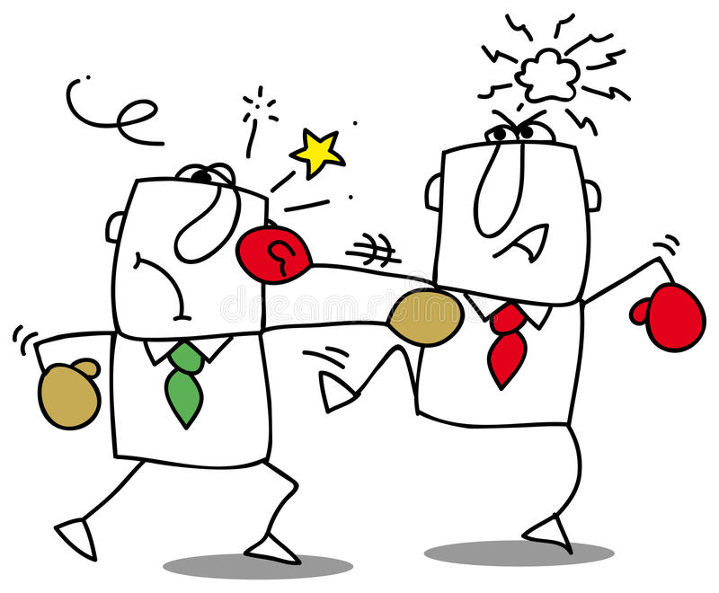
Собрание по пополнению
Собрания по пополнению очереди в Канбане призваны расставить приоритеты.
Собрания по пополнению очереди проводятся с привлечением группы бизнес-представителей или владельцев продукта.
Рекомендуется проводить такие собрания с регулярными интервалами.
Равномерный темп снижает координационные затраты и придает надежность отношениям между бизнесом и командой разработки ПО.
В идеале в собрании по расстановке приоритетов должны участвовать несколько владельцев продукта или представителей бизнеса из потенциально конкурирующих групп внутри компании.
Порождаемое этим напряжение полезно при принятии решений и стимулирует создание более здоровой среды взаимного сотрудничества с командой разработчиков.
Рекомендуется проводить такие собрания как можно чаще, желательно еженедельно.
Каденция собраний по расстановке приоритетов влияет на размер очереди в канбан-системе, а следовательно, и на общее время выполнения в системе в целом.
Но можете и не проводить, если нет сильной конкуренции между заказчиками. Тогда с каждым заказчиком индивидуально обсуждаете задачи по мере поступления.

Slide 43
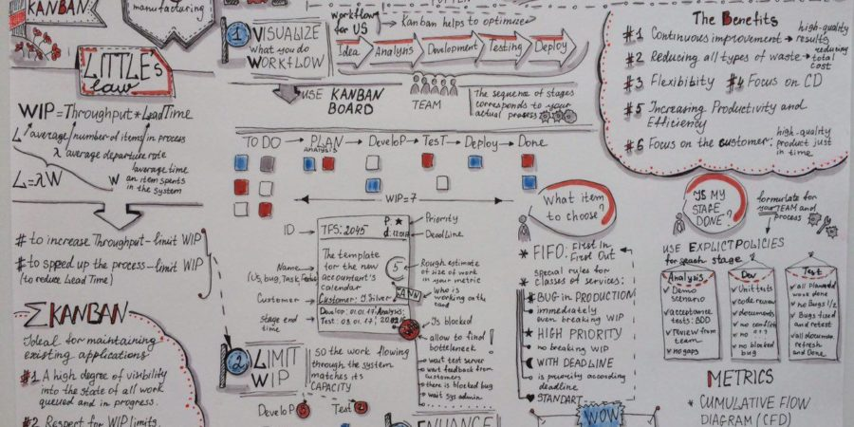
Ревью сервиса поставки
Ревью сервиса — эта каденция похожа на ретро в Скраме
Кроме команды допускается присутствие стейкхолдеров
Частота определяется потребностями команды и скоростью обновления важной информации
Заслушиваем заказчиков, чем они не довольны
Под руководством SDM анализируем графики
Что хорошо, а что плохо?
Как это решать? Как поменять работу?
SDM вносит свои предложения, обсуждаем, принимаем решение
Можем дополнительно провести обычное ретро (как в Scrum)

Slide 44
“Scrum или Kanban?”
Kanban — это не процесс разработки, а метод улучшения процесса / сервиса.
Scrum — это готовое руководство о том, как организовать итеративно-инкрементальную разработку нового продукта. Есть даже инструкция, которая называется Scrum Guide. Все элементы Scrum взаимосвязаны друг с другом, и при реализации Scrum нельзя выбросить ничего из того, что указано в Scrum Guide.
Kanban-метод похож на ящик с инструментами. Вы можете брать только что-то одно, или все сразу — решать вам. Каждый инструмент приносит свою пользу. Выбор инструмента зависит лишь от вашей готовности его применять. Есть разные степени зрелости применения Канбан-метода, и на каждом уровне организация использует те или иные его элементы и их сочетания.
от Scrum в первую очередь ожидают ускорение разработки и повышение бизнес-ценности разрабатываемых продуктов;
от Kanban, помимо ускорения, ожидают равномерность процессов и предсказуемость сроков по конкретным задачам.

Slide 45
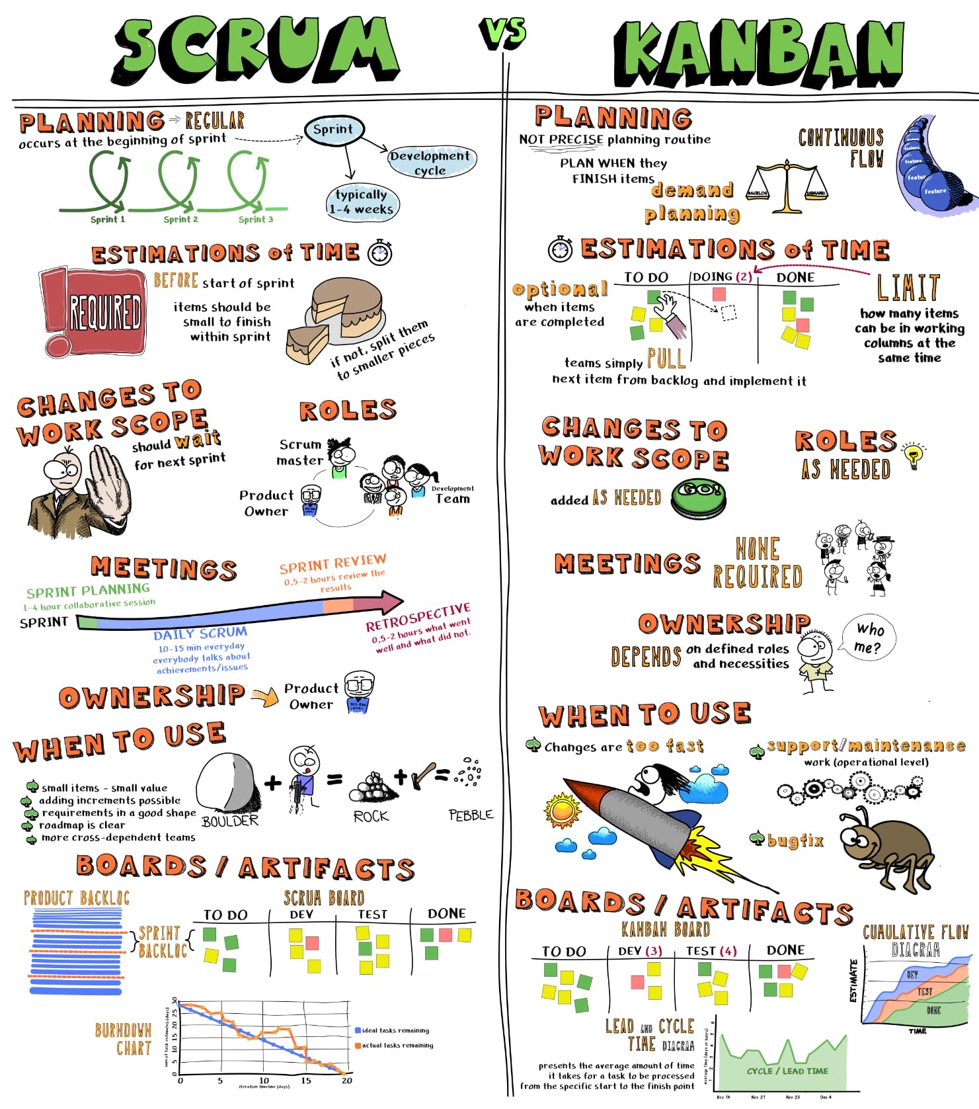
“Scrum или Kanban?”
Когда применять Scrum, а когда Kanban?
Scrum — для новых продуктов, когда высокая степень неопределённости и когда не понятно что и как делать.
Kanban — для более зрелых продуктов в стадии поддержки: когда задачи рутинные, однотипные и нам нужно просто быстрее их решать.
Совместимость Kanban и Scrum:
Канбан-метод и фреймворк Scrum совместимы.
Все инструменты Kanban-метода можно применять при работе по Scrum: сбор метрик, WIP-лимиты, визуализация и т.д. Это может быть очень полезно, так как даст Scrum-команде больше возможностей чтобы делать свою работу лучше.

Slide 46
Канбан-доски
Можно использовать физическую доску со стикерами
Онлайн доски. Их много. Профессиональные, разработанные специально под этот метод:
Kaiten — наиболее передовая российская разработка
TargetProcess
SwiftKanban
LeanKit
…

Slide 47
Заключение
Преимущества:
Наглядность
Сокращение времени цикла
Меньше узких мест
Непрерывная поставка (continuous delivery)
Заключение:
Канбан-доска нужна для выявления и анализа проблем в рабочем процессе. Это сигнальная система для руководителя, чтобы знать, на какой этап нужно обратить внимание и какие улучшения рабочего процесса напрашиваются.
На Канбан-доске располагаются визуальные элементы, которые помогают осознать текущее состояние рабочего процесса: какой этап перегружен, какой статус завершения, как обстоят дела с важными задачами.
Важно выделять, где на Канбан-доске находится точка принятия обязательств (commitment point), так как метрики имеет смысл замерять только после прохождения бизнес-задачей этой точки.
Важнейшая метрика Канбан-метода, это Lead Time — время от прохождения бизнес-задачей точки принятия обязательств до перехода через точку отдачи обязательств. Чем меньше это время, тем эффективнее рабочий процесс. При этом, отдельные этапы могут быть недозагружены на 100%, но в целом процесс благодаря этому будет работать быстрее.

Slide 48
Ваши вопросы по Kanban?

Slide 49
Что меняется?
Не будет спринтов (минус планирование спринта, минус демо), вместо них каденции (собрание по пополнению, ревью сервиса)
Не будет planning poker (также отказываемся от SP, вместо них можем оценивать сложность задач в «майках»)
Можно не писать user story, карточки формулировать как задачи
Рассказать про варианты визуализации связи задач и US / эпиков
Рекомендуется ввести разные типы карточек (новые фичи, баги, мелкие изменения в интерфейсе и т.п.)
Переделываем доску (дополнительные колонки + переделываем текущие)
Меняются роли (SM → SDM, PO → SRM)

Slide 50
Как нам работать дальше?
Проводите демо последнего спринта, как обычно
Проводите скрам-ретро — дозаполняете отчёт по последнему спринту
Sсrum-мастер не забывает обновлять "Графики Scrum" и вставить соответствующую ссылку в таблицу проектов
Переделываете ваши доски под Kanban
Анализируете ваш процесс и выделяете ваши стадии работ, это будут ваши колонки
Рекомендуемый набор колонок для разработки софта для Kanban (если у вас нет своих идей по колонкам): "Идеи» || "В работу” | "Анализ" / "Дизайн/UX” | "Разработка” | ”Code review” | "Тестирование” | "Приёмка” | "Готово"
Колонку "Идеи" можете выделить при желании на отдельную доску "Upstream", тогда рабочая доска тогда будет называться "Downstream"
Какие-то колонки можете переименовать, чтобы они лучше соответствовали Kanban: например, "Беклог спринта" превращается в "В работу" (или "Готово к работе", "Готово к разработке" или как вам больше нравится)
Рекомендуется выделить несколько разных типов задач (баги, новый фичи, изменения в интерфейсе и т.п.), чтобы ваша аналитика была более точной
Как переделаете доски под Kanban — покажите что у вас получилось, прежде, чем продолжать работу
Проводите "собрание по пополнению» (аналог планирования спринта), где просто обсуждаете ваш беклог / upstream / какие задачи или истории будете брать в "Готово к работе". "Собрание по пополнению" в дальнейшем вы можете проводить раз в неделю, раз в 2 недели или вообще не проводить
В дальнейшем, каждые 2 недели (в том же ритме, как мы с вами работали по Scrum) проводите собрание "Ревью сервиса поставки" (обязательно, инструкции будут позже) и сразу же "Собрание по пополнению" (если проводите) Играем в http://www.kanbanboardgame.com/ и вносим полученные результаты в таблицу проектов на 2-й лист

